Slide 1
Semantische modellen

Slide 2
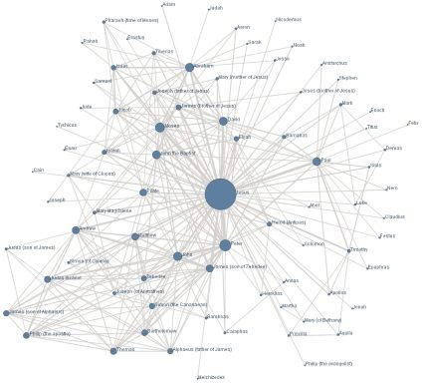

Semantische modellen
Karakteristieken
Beter modelleren van betekenis en gedrag
Efficiënter modelleren van de semantische verbanden

Slide 3
Semantische modellen
Objectgeoriënteerde databanktechnologie
inspireerde
Persoon
Bedrijf
Museum
Artiest
maakte
Eigenaar
is_geïnspireerd_door
bezit
is_gemaakt_door
Kunstwerk
is_van
Schilderij
Beeldhouw

Slide 4





Semantische modellen
Objectgeoriënteerde databanktechnologie
In welke plaats bevindt zich ‘De balletles’?
Schilderij(S02,1)=“De balletles,1872, 8.500.000”
Schilderij-global
Schilderij(S02,2)=“Degas, Edgar, 1834, 1917”
Schilderij(S02)
Schilderij(S01)
Schilderij(S02,3)=“Louvre, Parijs, Frankrijk”
Schilderij(S03)
Schilderij(S05)

Slide 5
Semantische modellen
Objectgeoriënteerde databanktechnologie
In welke plaats bevindt zich ‘De balletles’?
Tabel Schilderij
SQL:2011
S_ID:
char(3)
Naam:
varchar
Artiest:
reftype
Periode:
integer
Waarde:
real
Eigenaar:
reftype
S01
Vissershuis
TA04
1882
16.000.000
TE01
S02
De balletles
TA02
1872
8.500.000
TE02
S03
Mona Lisa
TA01
1499
75.000.000
TE02
S04
Namiddag te Oostende
TA03
1881
200.000
TE03
Tabel Artiest
A_ID:
char(3)
Naam:
varchar
Voornaam:
varchar
Geboren:
integer
Gestorven:
integer
Tabel Eigenaar
TA01
A01
Da Vinci
Leonardo
1452
1519
Naam:
varchar
Plaats:
varchar
Land:
varchar
TA02
A02
Degas
Edgar
1834
1917
TA03
A03
Ensor
James
1860
1949
TE01
Boijmans
Rotterdam
Nederland
TA04
A04
Monet
Claude
1840
1926
TE02
Louvre
Parijs
Frankrijk
TE03
KMSK
Antwerpen
België

Slide 6

Semantische modellen
Objectgeoriënteerde databanktechnologie
Hybride
databankmodellen
Externe laag
Relationeel
OO
XML
Interne laag
Besturingssysteem

Slide 7
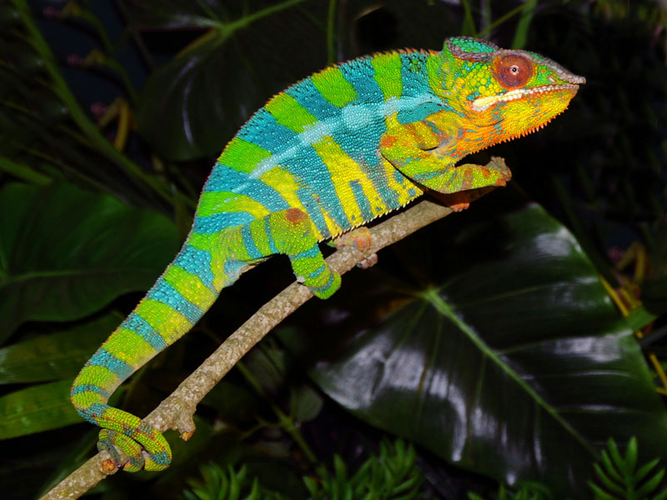
Semantische modellen
Objectgeoriënteerde databanktechnologie
Hybride
databankmodellen

